Slide 1

CHÀO MỪNG CÁC THẦY CÔ VÀ CÁC EM HỌC SINH THAM DỰ BÀI HỌC NGÀY HÔM NAY!

Slide 2
BÀI 38. DỮ LIỆU VÀ THU THẬP DỮ LIỆU

Slide 3

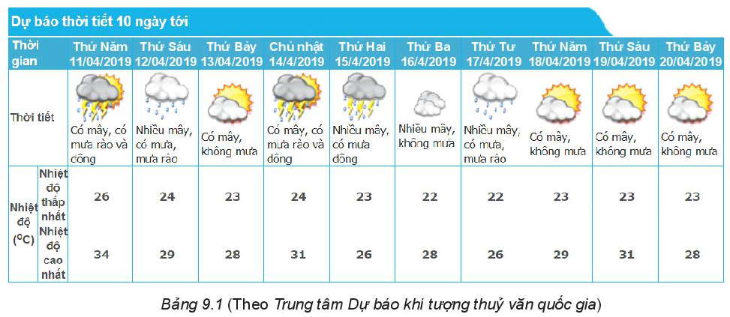
Thông tin thời tiết 10 ngày tới tại Việt Trì – Phú Thọ
Từ bảng dự báo thời tiết trên có thể rút ra được những thông tin gì ?

Slide 4

1) DỮ LIỆU THỐNG KÊ
HĐ1
Nhóm 1,3: Liệt kê nhiệt độ cao nhất trong các ngày từ 11/04/2019 - 20/04/2019.
Nhóm 2,4: Những ngày nào trong các ngày từ 11/04/2019 - 20/04/2019 được dự báo không mưa ?

Slide 5
Nhóm 1,3: Nhiệt độ cao nhất trong các ngày từ 11-14-2019 đến 20-4-2019 là : 34 , 29 , 28, 31 , 26 , 28 , 26 , 29 , 31 , 28
HĐ1
Nhóm 2,4: Những ngày trong các ngày từ 11-14-2019 đến 20-4-2019 dự báo không mưa là: ngày 13, 16, 18 , 19 , 20.
HĐ2
Trong các thông tin trên thông tin nào là số? Thông tin nào không phải là số ?

Slide 6

Các thông tin thu được ở trên như nhiệt độ thấp nhất, nhiệt độ cao nhất, ngày không mưa,…được gọi là dữ liệu. Trong các dữ liệu ấy có dữ liệu là số ( số liệu ), có dữ liệu không phải là số.
1) DỮ LIỆU THỐNG KÊ
Cho ví dụ về dữ liệu là số, ví dụ về dữ liệu không phải là số
Ví dụ dữ liệu là số: Chiều cao của 5 bạn học sinh trong lớp 6A là : 153 cm ; 154 cm ; 160 cm ; 152 cm ; 155 cm
Ví dụ về dữ liệu không phải là số : Những ngày trong tháng 3 Liên đi học muộn.

Slide 7
Ví dụ 1: An cùng bạn liệt kê một số loài thực vật để làm bài tập môn Khoa học tự nhiên, được dãy dữ liệu sau:
Dương sỉ, thông, dừa, rêu, đậu, bưởi, vi khuẩn a) Dữ liệu trên có phải là số liệu hay không ? b) Em hãy chỉ ra dữ liệu không hợp lý ( nếu có ) trong dãy lữ liệu trên.
GIẢI
Dãy dữ liệu trên là tên các loại thực vật nên không phải dãy số liệu
b) Dữ liệu không hợp lý: Vi khuẩn

Slide 8
Luyện tập 1
Cho hai dãy số liệu sau:
Số học sinh các lớp 6 trong trường:
35 42 87 38 40 41 38
Tên món ăn yêu thích của các thành viên trong gia đình:
Bánh chưng, pizza, canh cua, gà rán, rau muống muộc, cá kho, rượu vang
Trong các dãy dữ liệu trên, dãy nào là số liệu
Hãy tìm dữ liệu không hợp lý ( nếu có ) trong mỗi dãy dữ liệu trên
GIẢI
a) Dãy số liệu là : (1) Số học sinh các lớp 6 trong trường.
b) (1) Dữ liệu không hợp lý là 87
(2) Dữ liệu không hợp lí là : rượu vang

Slide 9
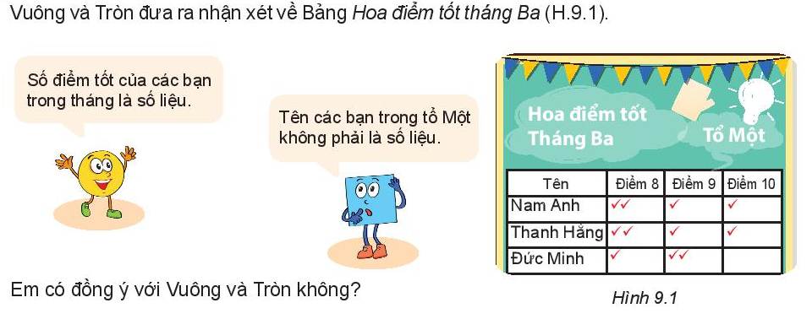
TRANH LUẬN
Cả vuông và tròn đều đúng

Slide 10
2) THU THẬP DỮ LIỆU THỐNG KÊ
HĐ3: Quân muốn thu thập số liệu về số lượng HS đeo kính trong một số lớp học để làm một dự án học tập.
Em gãy giúp Quân bằng cách quan sát và đếm trong lớp em có bao nhiêu bạn đeo kính.
Để thu thập dữ liệu giúp bạn Quân các em đã dùng cách nào để thu thập dữ liệu ?

Slide 11
2) THU THẬP DỮ LIỆU THỐNG KÊ
HĐ4: Hãy gieo một đồng xu 5 lần và ghi lại kết quả vào bảng sau ( mỗi vạch tương ứng với một lần gieo):
Tương tự, hãy làm với 10 lần gieo
Mặt sấp
Mặt ngửa
Để thu thập dữ liệu trong HĐ4 các em đã dùng cách nào để thu thập dữ liệu ?

Slide 12
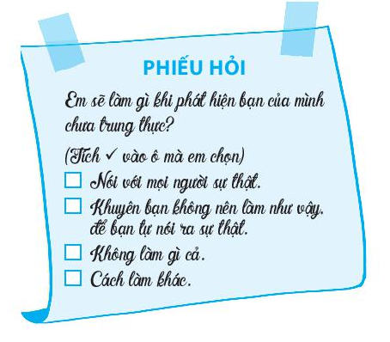
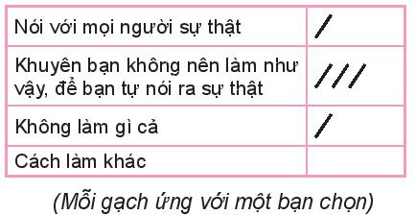
2) THU THẬP DỮ LIỆU THỐNG KÊ
HĐ5: Trong giờ GDCD, em được giao nhiệm vụ khảo sát cách xử lí của các bạn trong lớp khi phát hiện bạn của mình chưa trung thực.
Em hãy làm khảo sát theo gợi ý sau:
1. Lập phiếu hỏi theo mẫu và phát cho các bạn trong lớp.
2. Thu phiếu và tổng hợp vào bảng sau:
3. Cách nào được nhiều bạn chọn nhất ?
Để thu thập dữ liệu trong HĐ5 các em đã dùng cách nào để thu thập dữ liệu ?

Slide 13
2) THU THẬP DỮ LIỆU THỐNG KÊ
Có nhiều cách để thu thập dữ liệu như quan sát, làm thí nghiệm, lập phiếu hỏi,… hay thu thập từ những nguồn có sẵn như sách báo, trang web
Ví dụ 2: SGK trang 71
Giải:
Các địa danh xuất hiện trong bài thơ là: Mê Kông, Nam Bộ, Hà Tiên, Gia Định, Long Châu, Gò Công, Gò Vấp, Đồng Tháp, Cà Mau.

Slide 14
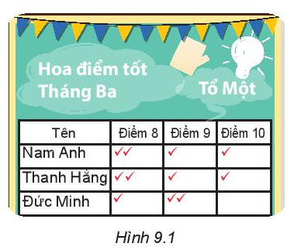
Dựa vào bảng Hoa điểm tốt tháng 3 hãy lập bảng số liệu điểm 8 của các bạn trong tổ Một theo mẫu sau:
Luyện tập 2
Tên | Số điểm 8
Nam Anh
Thanh Hằng
Đức Minh
2
2
1
Ngoài thông tin này em còn thu được những thông tin nào khác từ bảng 9.1

Slide 15

TRANH LUẬN
Tranh luận: Nên dùng phương pháp quan sát bởi nếu dùng phiếu hỏi, sẽ không thu được kết quả chính xác. Nhiều người vi phạm luật giao thông nhưng vẫn có thể trả lời là không

Slide 16







NHỔ CÀ RỐT

Slide 17
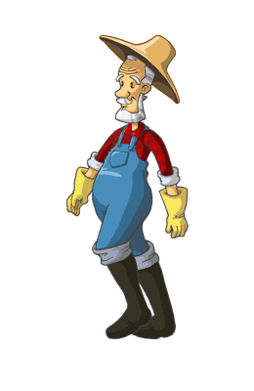



Con có dám thử không?
Được chứ. Nhưng để ta xem con ở trường có học hành đàng hoàng không thì ta mới cho
Bác ơi ! Cháu đói lắm bác cho cháu củ cà rốt được không ạ ?
Dạ. Con đồng ý
Giờ ta sẽ cho con tự nhổ cà rốt

Slide 18





Trong các dữ liệu sau, dữ liệu nào là số liệu ?
A. Cân nặng của trẻ sơ sinh
B. Quốc tịch của các học sinh trong một trường quốc tế
C. Phương tiện đến trường của HS
D. Tên các bạn trong tổ
A B C D

Slide 19
Đọc bài 9.2 SGK trang 72 và trả lời câu hỏi sau:
Số ca mắc covid 19 ở Hà Nội, Bình Thuận, TP Hồ Chí Minh lần lượt là:
A. 60; 24; 20
B. 20; 9; 9
C. 24; 20; 9
D. 24; 9; 9
A B C D

Slide 20

Quan sát bảng trong bài 9.3 SGK trang 72 và cho thầy biết điểm không hợp lý ở bảng trên là:
A. Số anh, chị, em ruột ít
B. Có HS có 3 anh, chị, em ruột
C. Tổng số HS thống kê là 36
D. Quá nhiều HS không có a/c/e ruột
A B C D

Slide 21

Hãy tìm dữ liệu không hợp lí trongdãy dữ liệu sau.
Thủ đô của một quốc gia châu Á:
Hà Nội Bắc Kinh Paris Tokyo Đà Nẵng
A. Hà Nội
B. Bắc Kinh
C. Tokyo
D : Paris
A B C D

Slide 22

Giao nhiệm vụ:
Hãy lập phiếu hỏi để thu thập dữ liệu về phương tiện đến trường của các thầy cô giáo trong trường em.

Slide 23

Trân trọng cảm ơn các thầy cô
và các em học sinh!

